Slide 1
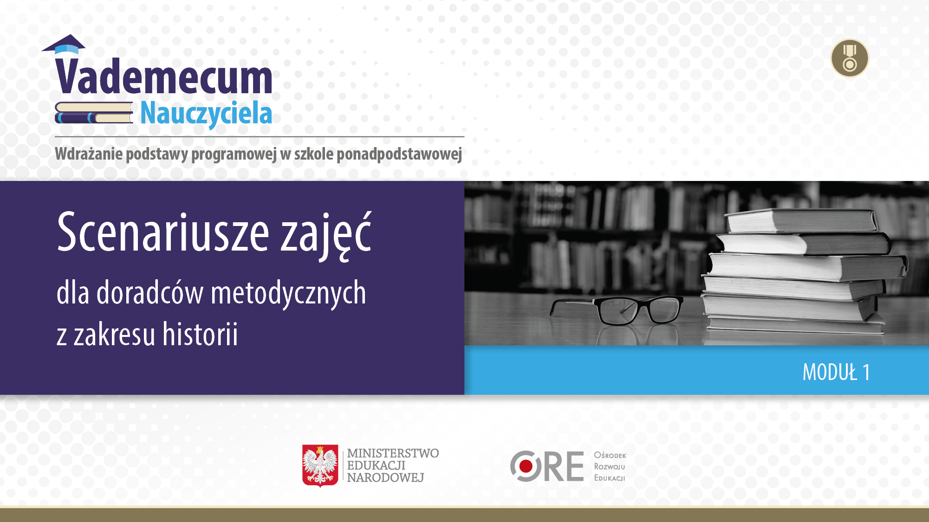

Slide 2
Założenia
nowej podstawy programowej historii
dla liceów i techników
(zakres podstawowy i rozszerzony)
Włodzimierz K. Kowalczyk

Slide 3
Cele zajęć
Uczestnik:
zna i rozumie główne założenia nowej podstawy programowej z historii
rozumie znaczenie podstawy programowej w systemie edukacji
rozumie, że wiedza stanowi podstawę dla kształtowania umiejętności historycznych
potrafi wyjaśnić podobieństwa i różnice między poprzednią a obecną podstawą programową
ocenia charakter zmian w zapisach wymagań ogólnych i szczegółowych

Slide 4
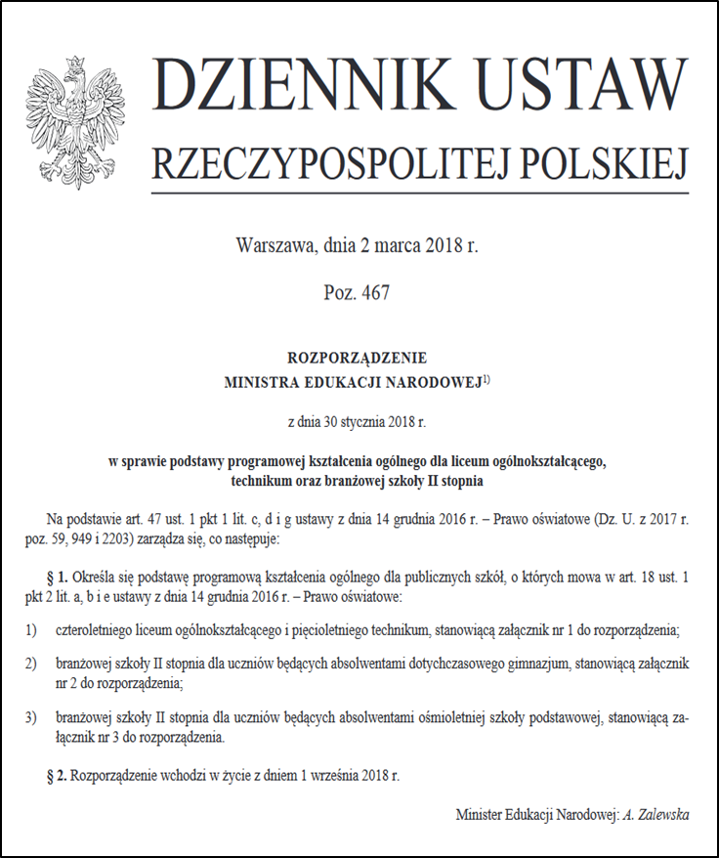
Podstawa prawna
Rozporządzenie Ministra Edukacji Narodowej z dnia 30 stycznia 2018 r.
w sprawie w sprawie podstawy programowej kształcenia ogólnego dla liceum ogólnokształcącego, technikum oraz branżowej szkoły II stopnia
Obowiązuje od 1 września 2018 r.

Slide 5


Podstawa programowa w systemie edukacji
Programy nauczania
Podręczniki, materiały
2017
2018
2019
2020
2021
2022
2023
2024
Podręczniki, materiały
Programy nauczania
Inf

Slide 6
Najważniejsze założenia podstawy programowej
historii (zakres podstawowy i rozszerzony)
powrót do systematycznego i pełnego kursu w zakresie podstawowym realizowanego w pełni w obrębie jednego typu szkoły
cała populacja uczniów będzie poznawać ten sam „kanon” wiedzy historycznej
równomierne rozłożenie treści nauczania na cały cykl kształcenia
powrót do uporządkowanej, systematycznej wiedzy jako podstawy kształtowania umiejętności
utrzymanie zapisów wymagań ogólnych w dotychczasowym podziale na chronologię historyczną, analizę i interpretację historyczną i tworzenie narracji historycznej
koherentny układ treści przewidzianych dla zakresu podstawowego i rozszerzonego

Slide 7
Powrót do systematycznego i pełnego kursu w zakresie podstawowym realizowanego w pełni w obrębie jednego typu szkoły
Nowa podstawa programowa (w zakresie podstawowym i rozszerzonym):
obejmuje treści z wszystkich epok (od antyku po dzieje najnowsze);
kładzie nacisk na historię Polski, nie pomijając najważniejszych zagadnień z historii powszechnej;
utrzymuje równowagę miedzy historią polityczną a historią społeczno-gospodarczą i historią kultury;
zwiększa obecność historii najnowszej w całym cyklu kształcenia;
stanowi powtórny, pogłębiony względem szkoły podstawowej, pełny kurs historii.

Slide 8
Cała populacja uczniów będzie poznawać ten sam „kanon” wiedzy historycznej
Nowa podstawa programowa gwarantuje:
możliwość odwoływania się do zapisów podstawy na egzaminie maturalnym z historii (przedmiot historia i społeczeństwo nie dawał takich możliwości);
porównywalność wymagań stawianych uczniom na każdym etapie edukacji;
budowanie tożsamości wokół historii własnego społeczeństwa, narodu i państwa;
rzeczywiste wzmocnienie historii najnowszej w szkolnej edukacji historycznej.

Slide 9
Równomierne rozłożenie treści nauczania na cały cykl kształcenia
Nowa podstawa programowa, to:
2 godziny historii tygodniowo w każdej klasie liceum;
2 godziny w klasach I-III i po 1 godzinie w klasach IV-V technikum;
realne rozłożenie treści w czasie, który jest potrzebny na ich opanowanie;
powtórny pełny kurs historii (w pogłębionej i bardziej sproblematyzowanej formie względem szkoły podstawowej);
możliwość korelowania edukacji historycznej z lekcjami języka polskiego (także układ chronologiczny – od antyku po współczesność).

Slide 10
Powrót do uporządkowanej, systematycznej wiedzy jako podstawy kształtowania umiejętności
z raportów i różnych badań wynika, że uczniowie i absolwenci szkół mają ogromne braki w wiedzy historycznej, szczególnie z dziejów najnowszych;
bez uporządkowanej wiedzy faktograficznej niemożliwe jest analizowanie i interpretowanie źródeł historycznych;
bez uporządkowanej wiedzy niemożliwe jest tworzenie narracji historycznej.

Slide 11
Utrzymanie zapisów wymagań ogólnych w dotychczasowym podziale na chronologię historyczną, analizę i interpretację historyczną
i tworzenie narracji historycznej
I. Chronologia historyczna. Uczeń:
1) porządkuje i synchronizuje wydarzenia z historii powszechnej oraz dziejów ojczystych;
2) dostrzega zmienność i dynamikę wydarzeń w dziejach, a także ciągłość procesów historycznych i cywilizacyjnych.

Slide 12
Utrzymanie zapisów wymagań ogólnych w dotychczasowym podziale na chronologię historyczną, analizę i interpretację historyczną
i tworzenie narracji historycznej
II. Analiza i interpretacja historyczna. Uczeń:
1) analizuje wydarzenia, zjawiska i procesy historyczne w kontekście epok i dostrzega zależności pomiędzy różnymi dziedzinami życia społecznego;
2) rozpoznaje rodzaje źródeł, ocenia przydatność źródła do wyjaśnienia problemu historycznego;
3) dostrzega mnogość perspektyw badawczych oraz różnorakie interpretacje historii
i ich przyczyny;
4) ugruntowuje potrzebę poznawania przeszłości dla rozumienia współczesnych mechanizmów społecznych i kulturowych.

Slide 13
Utrzymanie zapisów wymagań ogólnych w dotychczasowym podziale na chronologię historyczną, analizę i interpretację historyczną
i tworzenie narracji historycznej
III. Tworzenie narracji historycznej. Uczeń:
1) tworzy narrację historyczną w ujęciu przekrojowym, jak i problemowym;
2) dostrzega problem i buduje argumentację, uwzględniając różne aspekty procesu historycznego;
3) dokonuje selekcji i hierarchizacji oraz integruje informacje pozyskane z różnych źródeł wiedzy.

Slide 14
Koherentny układ treści przewidzianych dla zakresu podstawowego i rozszerzonego
Nowa podstawa programowa:
ma przejrzysty chronologiczno-problemowy układ treści dla obu zakresów;
w zakresie rozszerzonym uwzględnia wszystkie treści z zakresu podstawowego, a ponadto wprowadza treści nowe w ramach tego samego wątku tematycznego;
stwarza możliwość symultanicznego realizowania treści dla zakresu podstawowego
i rozszerzonego;
równomiernie rozkłada treści z zakresu rozszerzonego na cały okres nauki w szkole ponadpodstawowej;
umożliwia korelację z zagadnieniami historyczno-literackimi wprowadzanymi na lekcjach języka polskiego.

Slide 15
Koherentny układ treści przewidzianych dla zakresu podstawowego i rozszerzonego – realizacja poszczególnych działów tematycznych
Poziom podstawowy i rozszerzony
klasa I – od starożytności do średniowiecza;
klasa II – do 1815 roku;
klasa III – do 1939 roku;
klasa IV lo/klasy IV i V technikum – po 1939 r.
Zaproponowany podział umożliwia nauczycielom położenie szczególnego nacisku na historię XIX i XX stulecia, której realizacja, począwszy od dziejów Europy i świata po kongresie wiedeńskim, powinna rozpocząć się w klasie III liceum ogólnokształcącego i technikum i być kontynuowana do zakończenia cyklu kształcenia w tych szkołach.

Slide 16
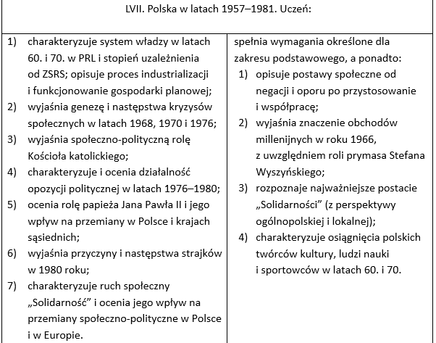
Pozostawienie nauczycielowi swobody (w ramach przewidzianej siatki godzin) w rozkładaniu akcentów na różne wiązki tematyczne, uwzględniając możliwości i zainteresowania swoich uczniów.

Slide 17
Warunki realizacji – metody
W procesie nauczania należy wykorzystywać, w miarę możliwości, różne formy upamiętniania kluczowych wydarzeń historycznych, jak wycieczki do miejsc pamięci
i muzeów, w tym:
Muzeum Powstania Warszawskiego,
Państwowe Muzeum Auschwitz-Birkenau w Oświęcimiu,
Polski Cmentarz Wojenny w Katyniu,
Muzeum Polaków Ratujących Żydów podczas II wojny światowej im. Rodziny Ulmów
w Markowej,
Cmentarz Powązkowski w Warszawie,
Cmentarza Obrońców Lwowa.
Ważne jest, aby uczeń nie tylko rozumiał i umiał wyjaśnić pojęcia „Panteon Żołnierzy Wyklętych” oraz „Łączka”, ale miał możliwość rzeczywistego odbioru tych ważnych spraw.

Slide 18
Warunki realizacji – metody
Wskazana jest maksymalna personalizacja przeszłości
i ilustrowanie omawianych zagadnień ikonografią
i dokumentami audiowizualnymi, tak aby uczniowie mogli poznawać wydarzenia historyczne, jednocześnie je przeżywając.
Jak najczęstsze korzystanie z różnych form pozalekcyjnej edukacji historycznej (wycieczki, pobyty studyjne, wymiany młodzieżowe, projekty, konkursy, akademie szkolne, uroczystości rocznicowe, rekonstrukcje historyczne, multimedialne wystawy muzealne itp.).

Slide 19
Podsumowanie
Nauczanie historii w ujęciu chronologiczno-problemowym (PP i PR).
Objęcie pełnym cyklem nauczania historii wszystkich uczniów (PP).
Wzmacnianie poczucia tożsamości narodowej i przywiązania do historii
i tradycji narodowych (PP i PR).
Rozbudowanie przede wszystkim dziejów Polski, a historia powszechna ma umożliwić zrozumienie dziejów ojczystych.
Wyeksponowanie czasów współczesnych, co może pozwolić uczniom lepiej zrozumieć procesy historyczne.
Położenie nacisku na „praktyczną” stronę nauczania historii (wyjście do muzeum, odwiedzenie miejsc związanych z ważnymi wydarzeniami historycznymi, spotkanie z „żywym” świadkiem historii).

Slide 20
Dziękuję za uwagę

